Slide 1
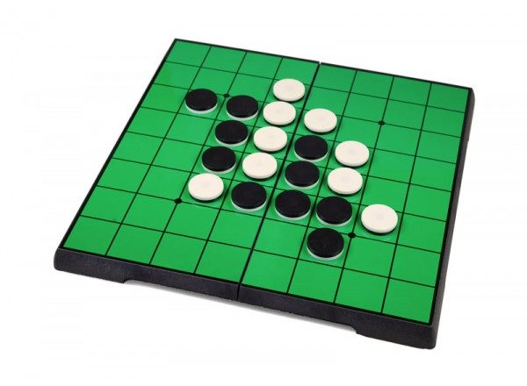
Projet Python : Othello
Thomas DUPOND, Alexandre PIOT

Slide 2
Introduction
Présentation du jeu
Objectifs
Intégration des structures de jeu
Réalisation d’un coup
Précisions : Méthode coupValide
Réalisation d’une partie
Types de joueurs
Humains
Artificiels
Précisions : Intelligence artificielle « minmax »
Interaction avec l’utilisateur
Interface Homme-Machine
Précisions : Faire jouer un humain ou deux

Slide 3
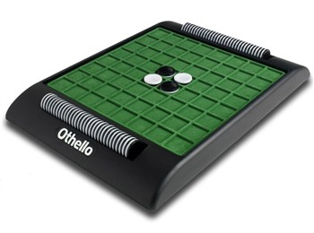
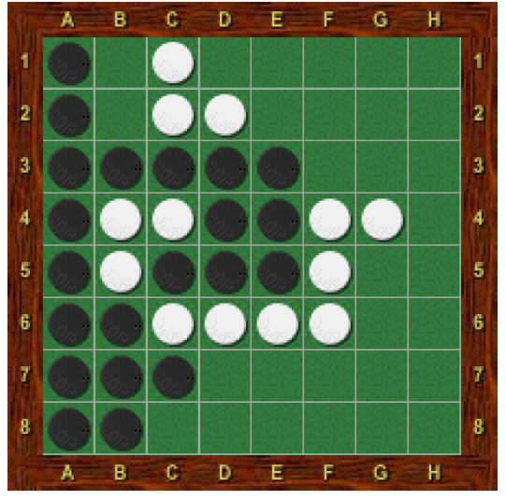
Présentation du jeu
64 cases, 64 pions.
Les noirs commencent
Le jeu se joue tour par tour
Un joueur qui ne peut jouer
passe son tour.
Un pion ne peut être placé
que s’il est adjacent à un pion adverse
et s’il encadre au moins un pion adverse.
Configuration initiale
Exemples de coups
Introduction

Slide 4
Objectifs
Intégrer correctement l’environnement du jeu (plateau, pions, joueurs…)
Créer un jeu qui respecte les règles énoncées.
Tester notre code.
Créer des intelligences artificielles.
Mettre en place une interface homme-machine (IHM) ergonomique.
Introduction

Slide 5
Réalisation d’un coup
Le joueur 1 choisit une position.
La fonction coupValide analyse la validité du coup.
Si le coup est valide, le pion est positionné et les pions adverses sont retournés par la fonction retourner.
L’affichage graphique est mis à jour.
Le joueur 2 prend la main.
1. Intégration des structures de jeu

Slide 6
Méthode coupValide
Entrées : position, couleur
Sorties : (Booléen pour la validité, [liste des pions à retourner])
1. Intégration des structures de jeu

Slide 7
Si la position est en-dehors de la grille ou si elle est occupée :
Le coup est invalidé, une liste vide est renvoyée
Pour chaque direction:
Tant que l’on n’a pas fini dans cette direction :
Si cette boucle s’execute pour la première fois:
Incrémentation de la position
Si la position est occupée par un pion de couleur différente:
On enregistre cette position
Sinon: On a fini dans cette direction
Sinon:
Si la position est occupée par un pion de couleur différente:
On enregistre cette position
Sinon si on trouve un pion de la même couleur:
On a fini dans cette direction
Le coup est validé
Sinon (hors plateau):
On a fini dans cette direction, le coup n’est pas valide
1. Intégration des structures de jeu

Slide 8
Réalisation d’une partie
La fonction generer crée un plateau et des joueurs.
Une fonction tour fait jouer le joueur noir puis le blanc.
Une fonction partie exécute tour jusqu’à ce qu’il y ait blocage ou que le plateau soit rempli.
Un message de fin de partie ou des données statistiques apparaissent (selon le mode de jeu choisi).
(Remarque : dans la version graphique, partie ne sert que pour le mode simulation)
1. Intégration des structures de jeu

Slide 9
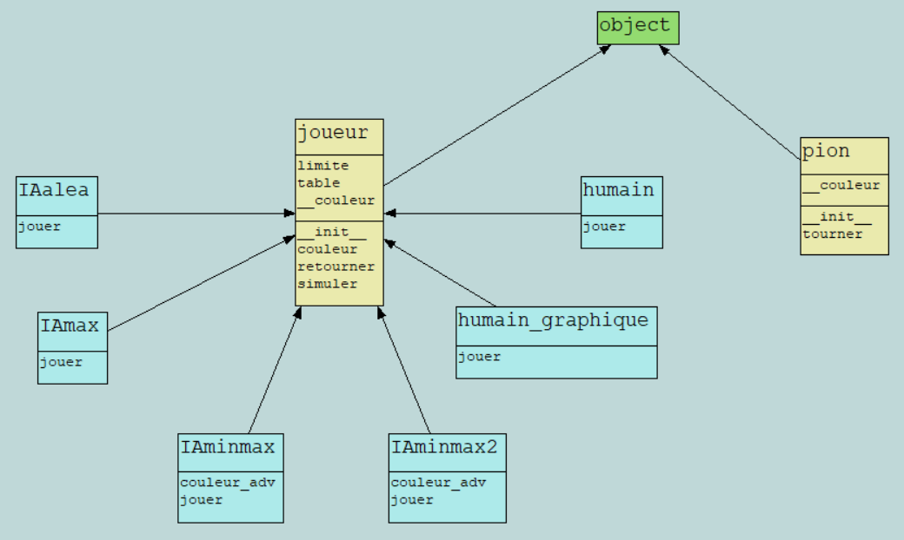
Joueurs humains
humain : utilise les coordonnées entrées par le joueur (pour la console).
humain_graphique : utilise la position du clic de la souris (pour l’IHM).
2. Types de joueurs

Slide 10
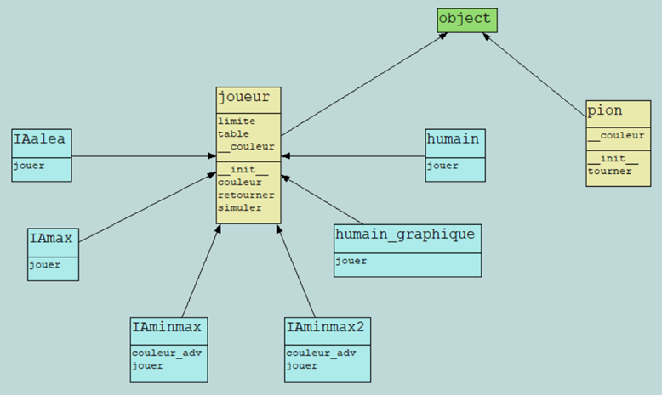
Intelligences artificielles (IA)
IAmax et IAalea : des IA cobayes, simples à programmer et utiles pour mener des tests.
Les IAminmax : des IA performantes qui analysent les jeu en profondeur.
2. Types de joueurs

Slide 11
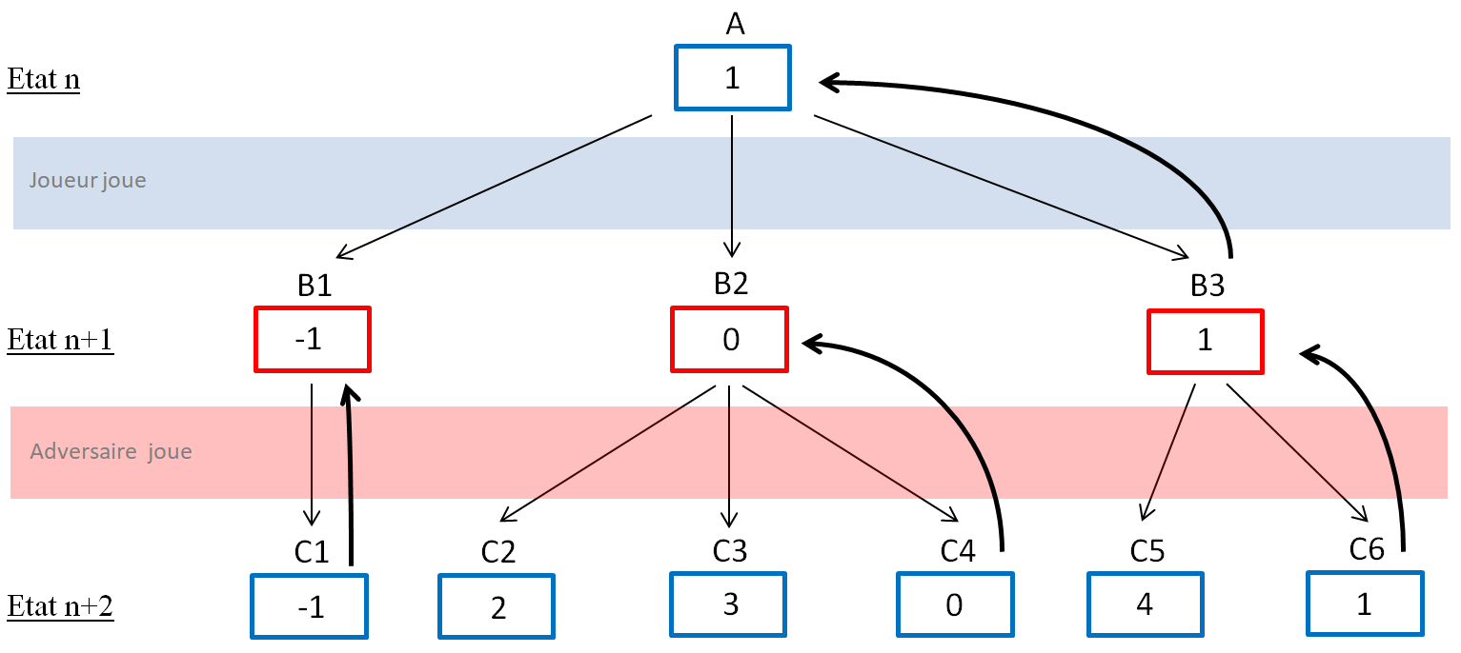
Intelligence artificielle « minmax »
IAminmax joue de sorte à minimiser ses pertes potentielles. Pour cela, elle simule un ou plusieurs tours grâce à la fonction simuler.
Cet algorithme suppose que l’adversaire maximise constamment ses gains.
2. Types de joueurs

Slide 12
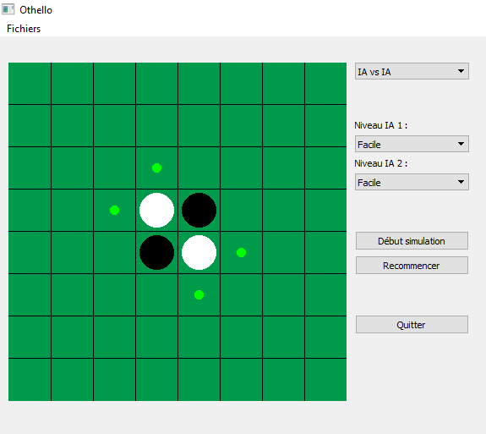
Interaction avec l’utilisateur
Boutons
Boîte à choix multiples
Interface de jeu
3. Interaction avec l’utilisateur

Slide 13
Faire jouer un humain ou deux
Problématique : La fonction jouer joue permet de demander aux IA où elles désirent jouer. Mais un humain a besoin de temps de réflexion.
Solution possible : Faire en sorte que l’IHM attende que le joueur joue.
Solution choisie : Faire en sorte que le choix du joueur lance l’exécution d’un tour.
Pour cela, une fonction qui s’exécute lorsque un clic sur l’IHM est détecté, récupère la position et joue la bonne couleur au bon endroit.
Ensuite c’est le tour du prochain joueur
Et si le deuxième joueur est aussi un humain ?
3. Interaction avec l’utilisateur

Slide 14
Conclusion
L’environnement du jeu a été correctement intégré.
Toutes les règles du jeu sont respectées.
Le code est testé.
Il manque l’implémentation récursive de IAminmax et de ses variantes.
L’interface homme-machine est assez ergonomique (nous pourrions l’améliorer avec une fonction retour).

